Slide 1
第三讲 整流、滤波电路和简单稳压

Slide 2
五、稳压管构成的简单稳压电路
一、直流电源的组成概述
二、单相整流电路
三、滤波电路
四、倍压整流电路

Slide 3
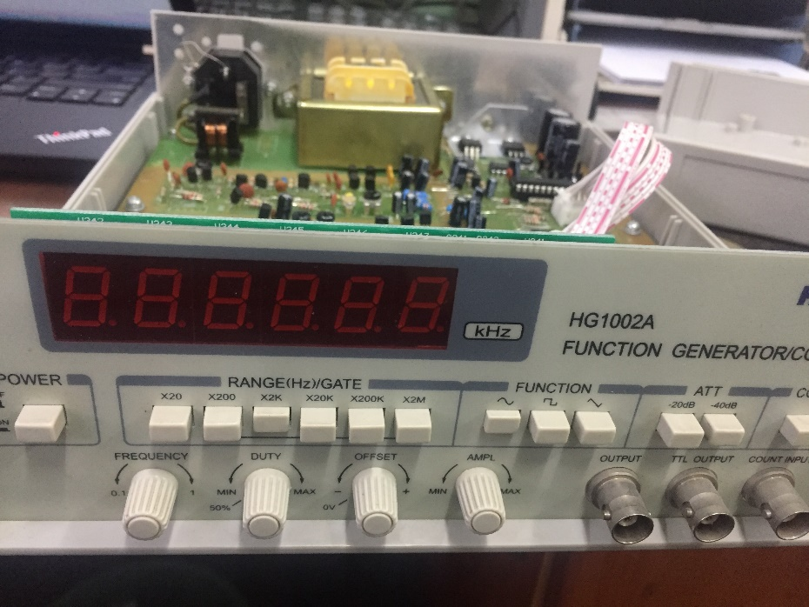
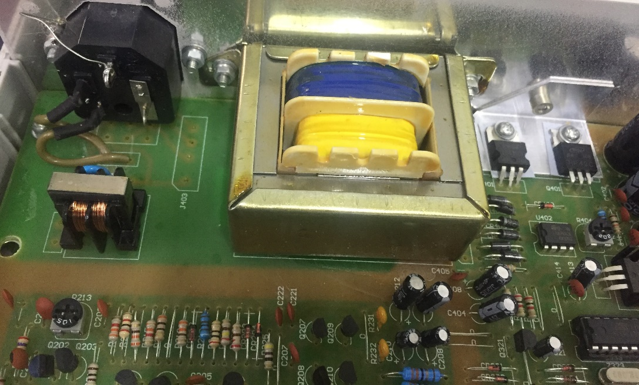
一、直流电源组成概述

Slide 4
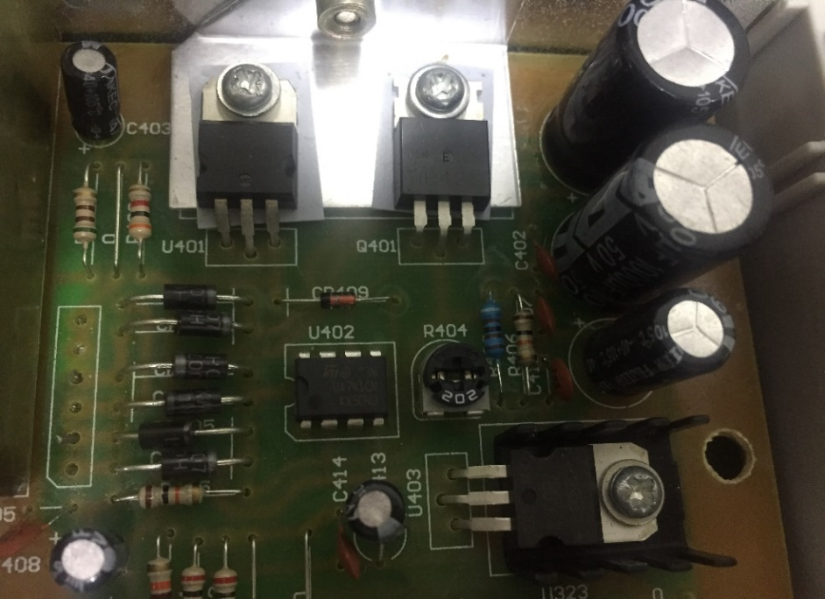
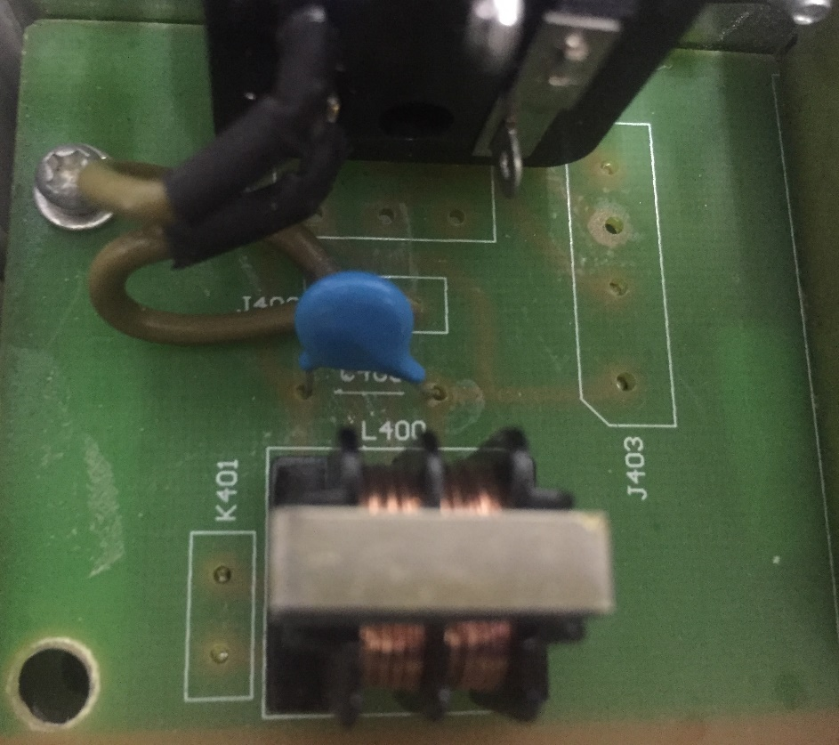

Slide 5
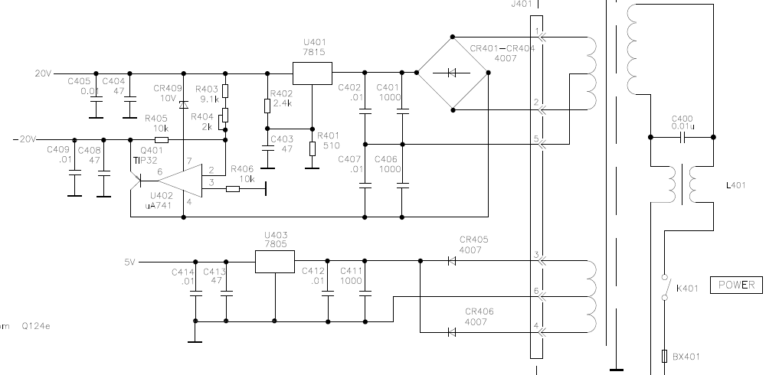
Notes:
TTL电路和模拟电路的电源设计

Slide 6
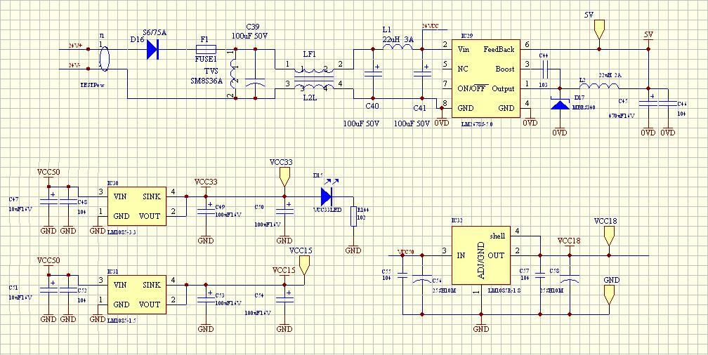

Slide 7
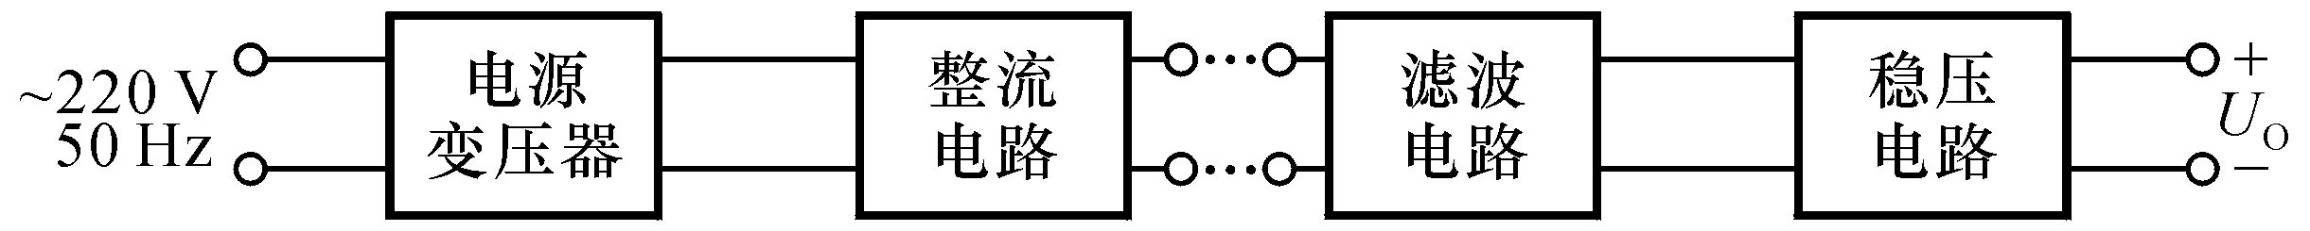
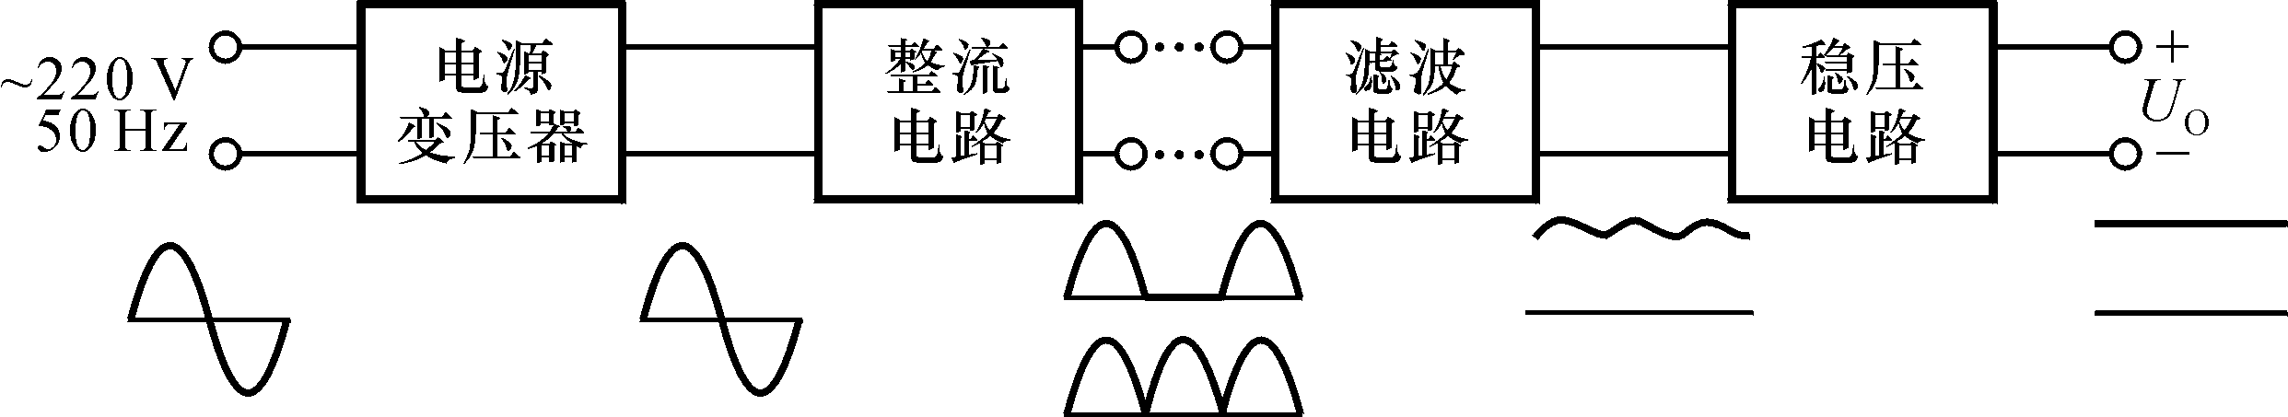
直流电源的组成及各部分的作用
直流电源是能量转换电路，将220V（或380V）50Hz的交流电转换为直流电
1) 负载变化输出电压基本不变；
2) 电网电压变化输出电压基本不变。
改变电压值通常为降压
减小脉动
半波整流
全波整流
交流变脉动的直流
在分析电源电路时要特别考虑的两个问题：允许电网电压波动±10％，且负载有一定的变化范围。

Slide 8
二、单相整流电路
（一）对整流电路要研究的问题
（二）单相半波整流电路
（三）单相桥式整流电路

Slide 9
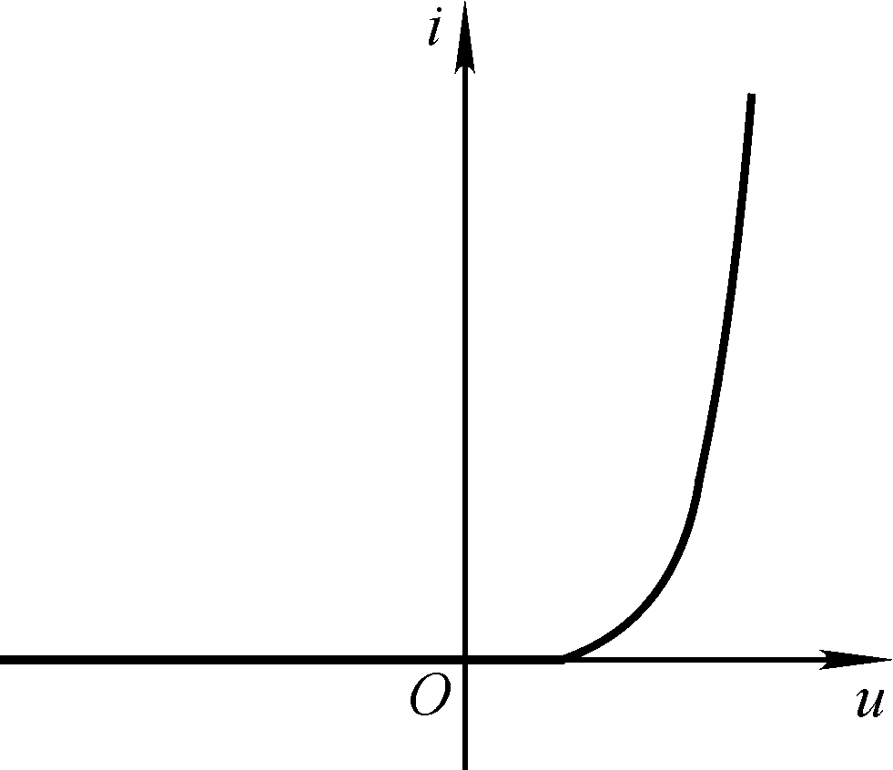
(一)对整流电路要研究的问题
1.电路的工作原理
根据电路的偏置电压确定二极管工作状态、分析电路的波形变换
2.直流输出电压和输出电流平均值
输出脉动直流电压和电流平均值的估算方法
3.整流二极管的选择
根据电路结构分析二极管承受的最大整流平均电流和最高反向工作电压
整流二极管的伏安特性：
理想化特性
理想二极管的正向导通电压为0，即正向电阻为0；反向电流为0，即反向电阻为无穷大。
实际特性

Slide 10
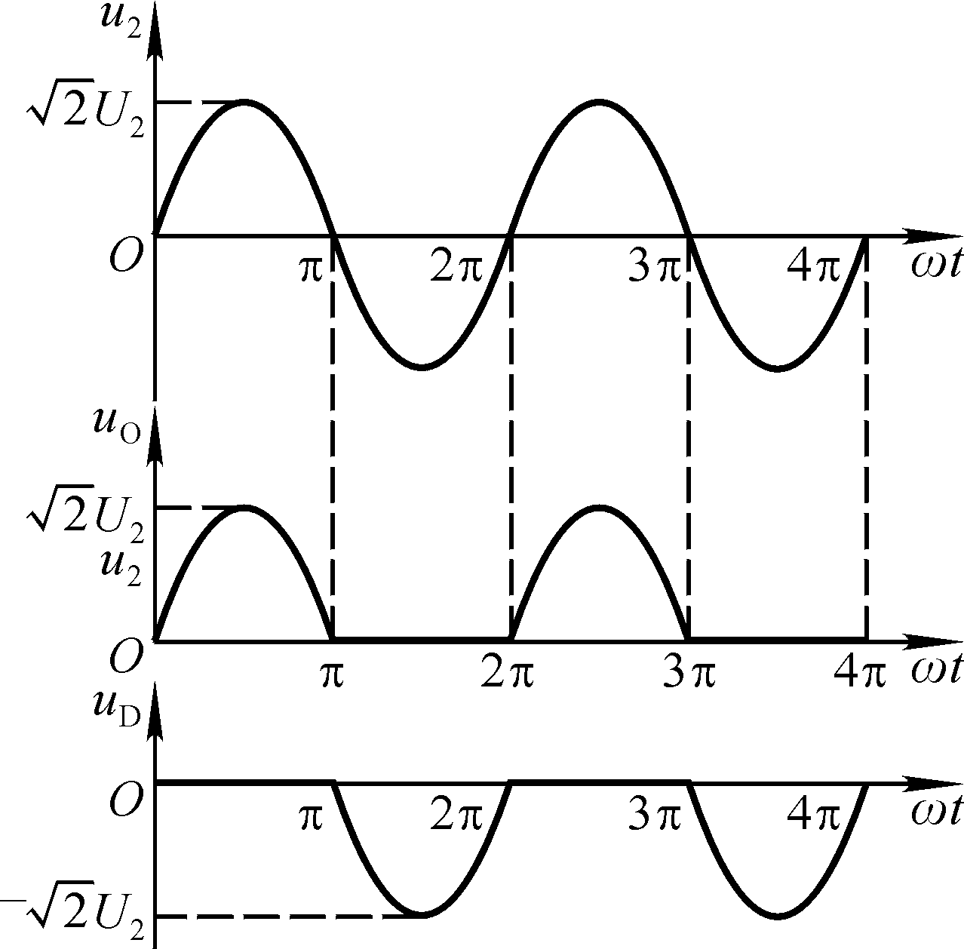
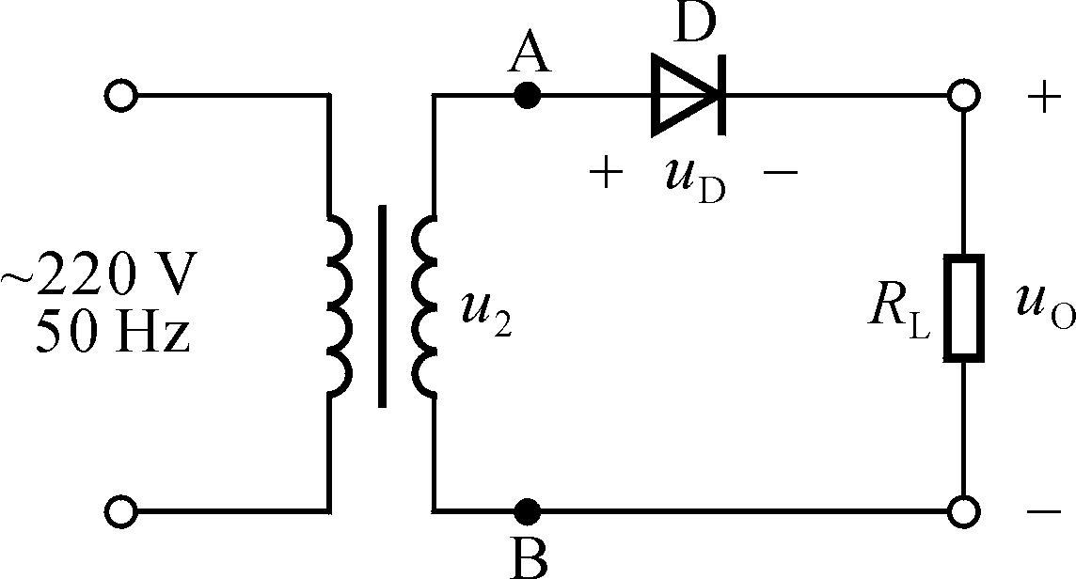
(二)单相半波整流电路
1.工作原理
u₂的正半周，D导通， A→D→R_{L}→B，u_{O}= u₂ 。
u₂的负半周，D截止，承受反向电压，为u_{2；} u_{O}=0。

Slide 11
2. U_{O（AV）}和I_{L（AV）}的估算
已知变压器副边电压有效值为U₂
考虑到电网电压波动范围为±10％，二极管的极限参数应满足：
二极管的选择

Slide 12
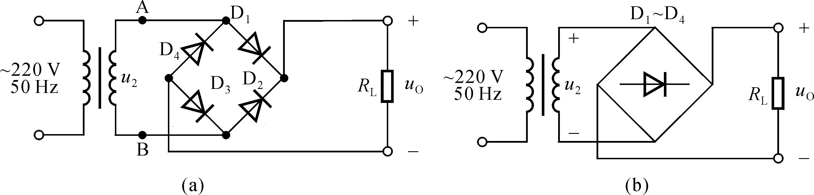
（三）单相桥式整流电路
若接反了呢？
1. 工作原理
四只管子如何接？
u₂的正半周： A→D₁→R_{L}→D₃→B，u_{O}= u₂
u₂的负半周： B →D₂→R_{L}→D₄→ A，u_{O}= -u₂
集成的桥式整流电路称为整流桥（两进两出）。

Slide 13
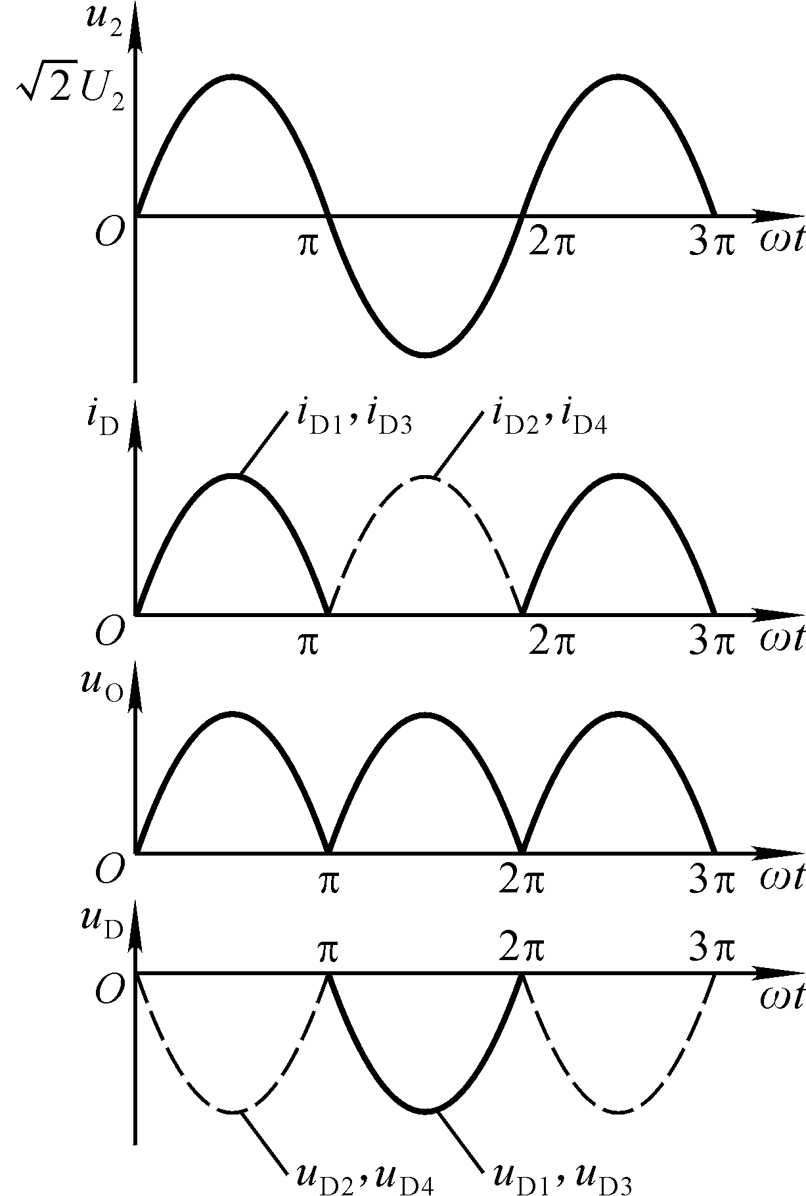
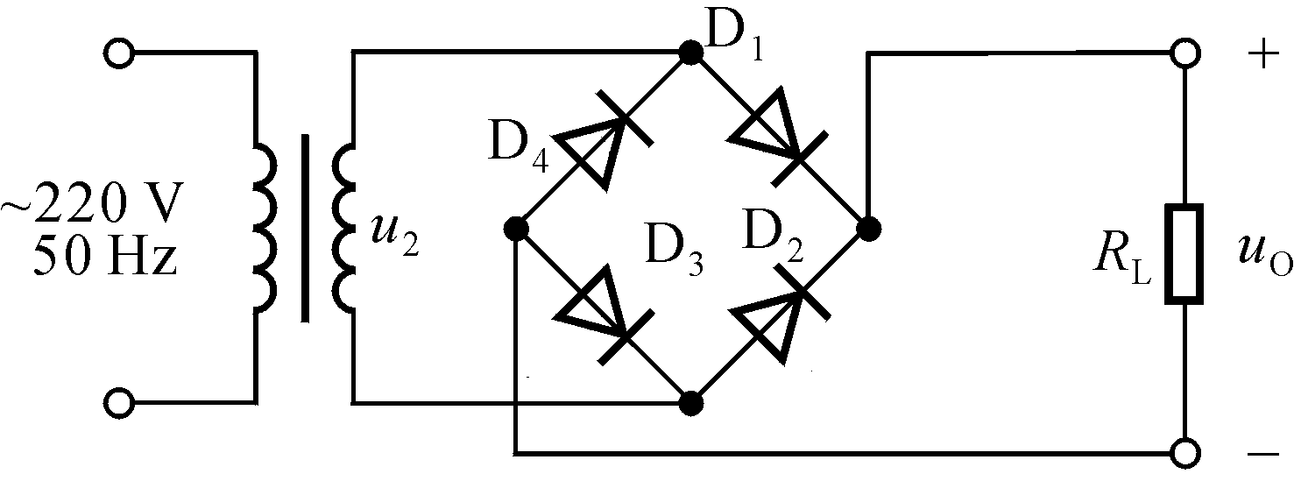
2.输出电压和电流平均值的估算

Slide 14
3. 二极管的选择
考虑到电网电压波动范围为±10％，二极管的极限参数应满足：
与半波整流电路对二极管的要求相同

Slide 15
三、滤波电路
(一)电容滤波电路
(二)电感滤波电路

Slide 16
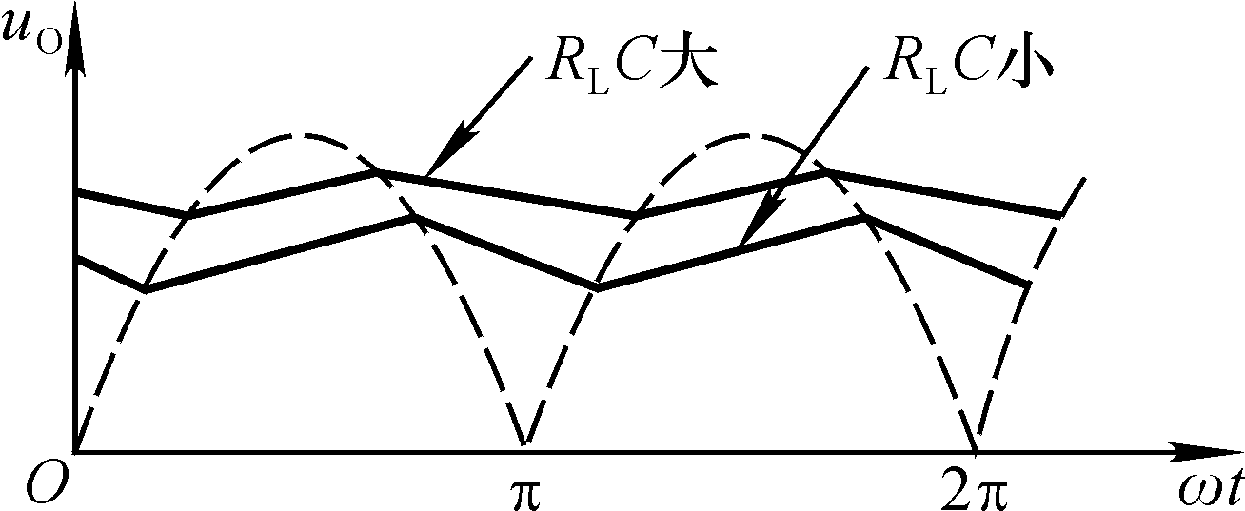
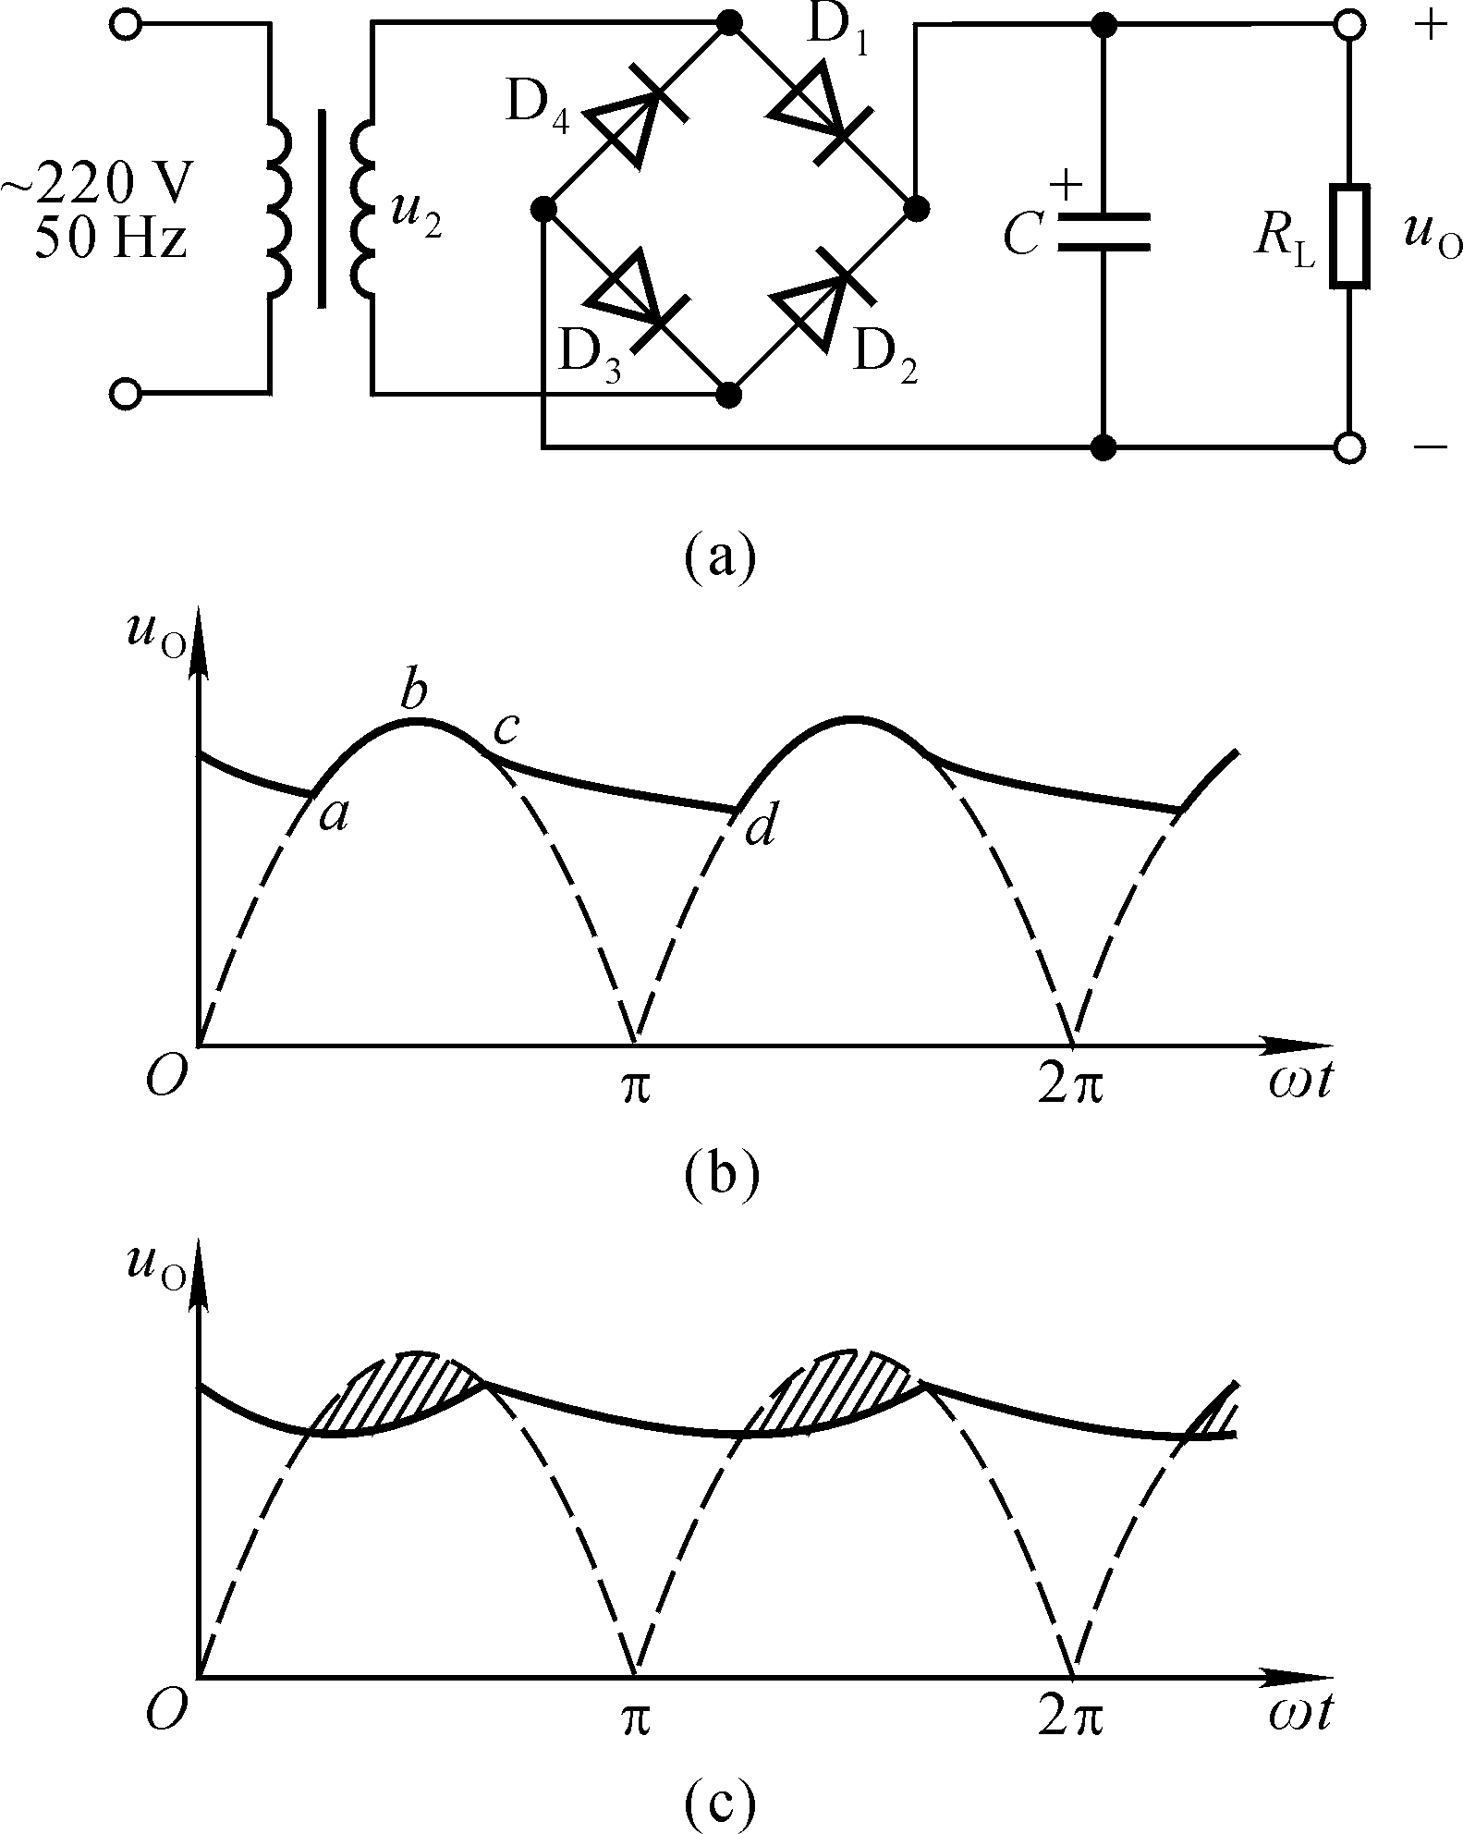
(一)电容滤波电路
放电速度与正弦波下降速度相似
1.工作原理
充电
考虑整流电路的内阻
按指数规律下降
滤波后，输出电压平均值增大，脉动变小。
C 越大， R_{L}越大，τ越大，放电越慢，曲线越平滑，脉动越小。

Slide 17
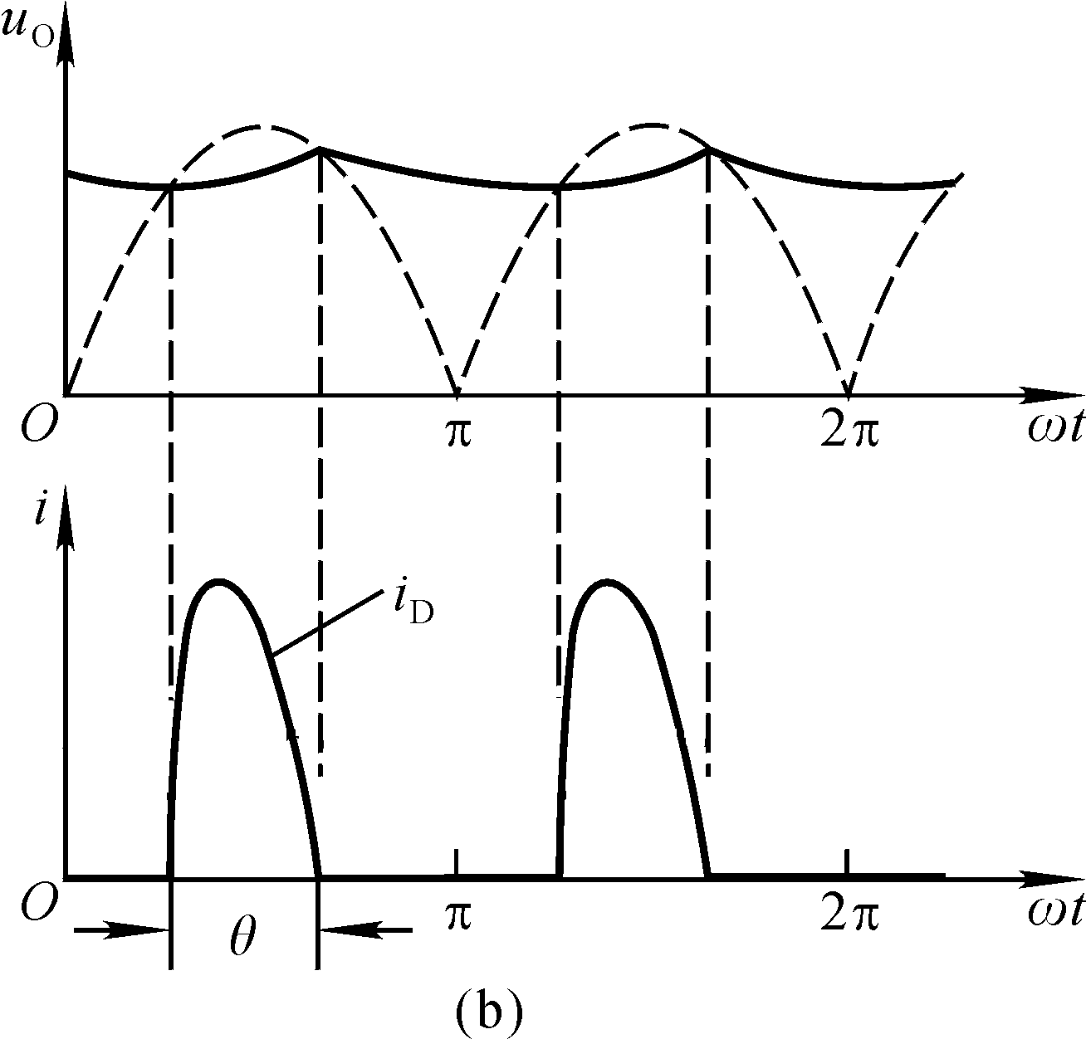
2.二极管的导通角
无滤波电容时θ＝π。
有滤波电容时θ < π，且二极管平均电流增大，故其峰值很大！
导通角
θ小到一定程度，难于选择二极管！

Slide 18
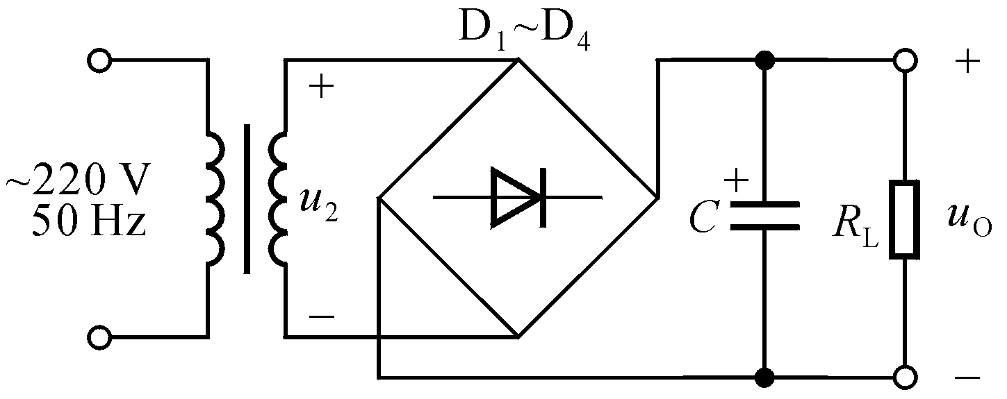
3.电容的选择及U_{O（AV）}的估算
整流桥的简化画法
4.优缺点
简单易行，U_{O（AV）}高，C 足够大时交流分量较小；不适于大电流负载。

Slide 19
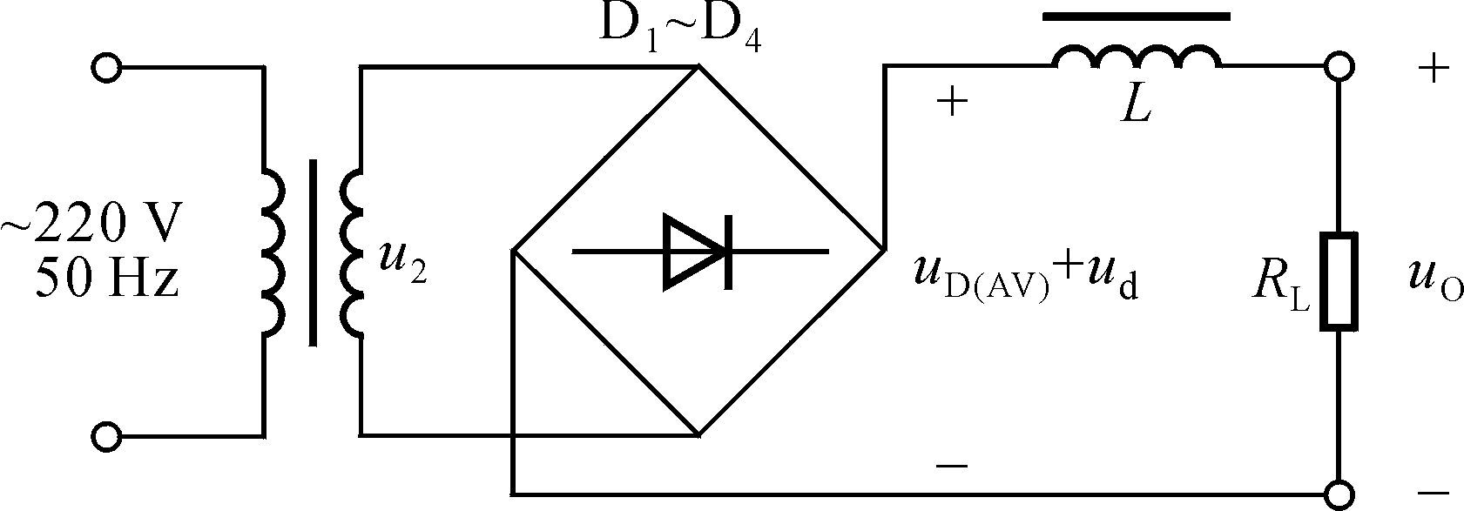
(二)电感滤波电路
适于大电流负载！
当回路电流减小时，感生电动势的方向阻止电流的减小，从而增大二极管的导通角。电感对直流分量的电抗为线圈电阻，对交流分量的感抗为ωL。

Slide 20
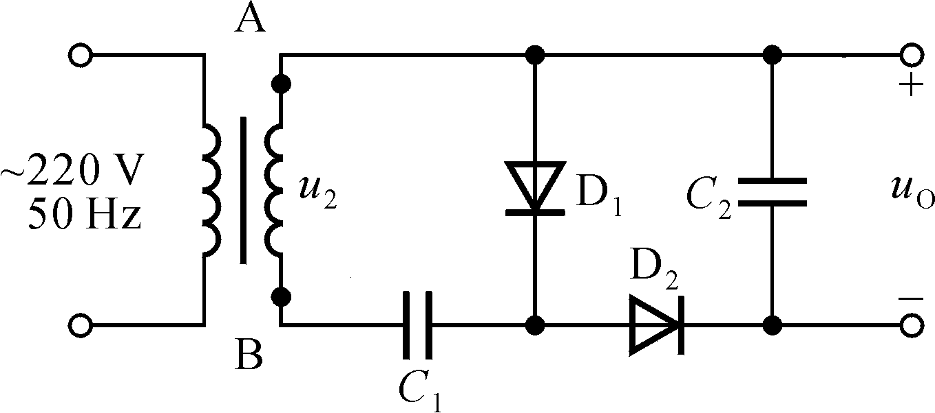
四、倍压整流电路
P
分析时的两个要点：设①负载开路，②电路进入稳态。
u₂正半周C₁充电：A→D₁→C₁→B，最终
u₂负半周，u₂加C₁上电压对C₂充电：P→D₂→C₂→A，最终

Slide 21
多倍压整流举例

Slide 22
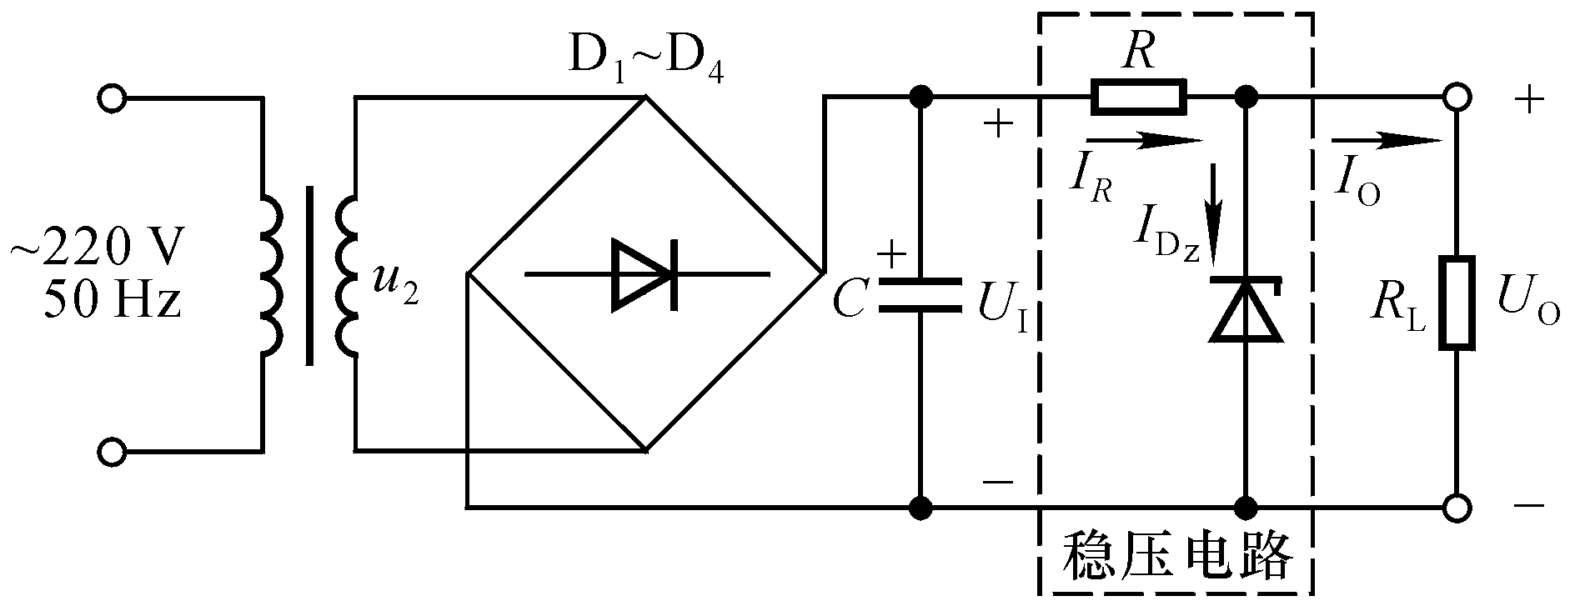
五、稳压管构成的简单稳压电路
1.工作原理

Slide 23
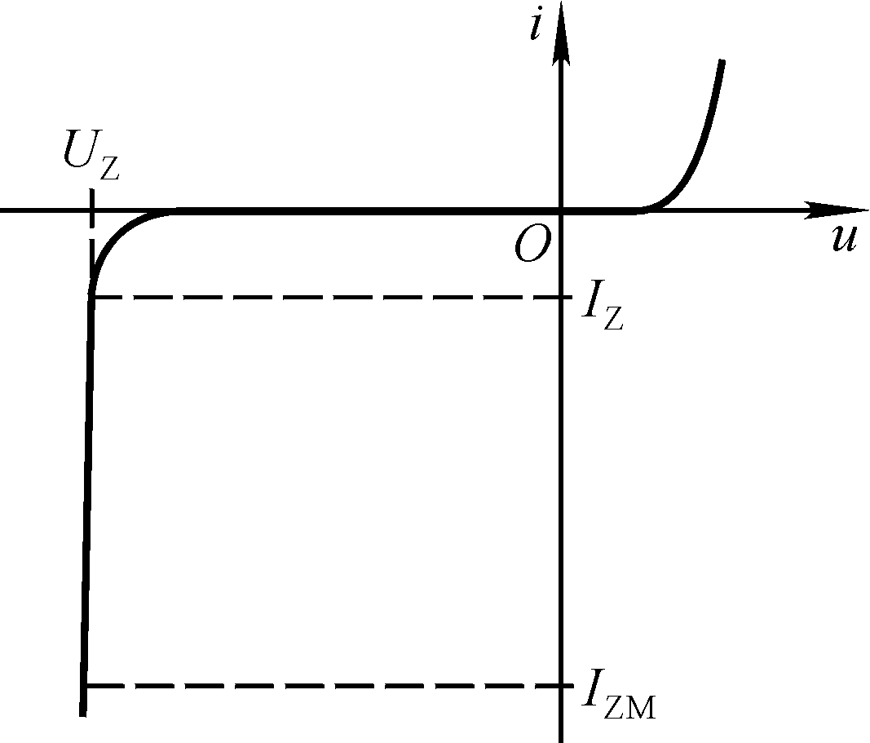
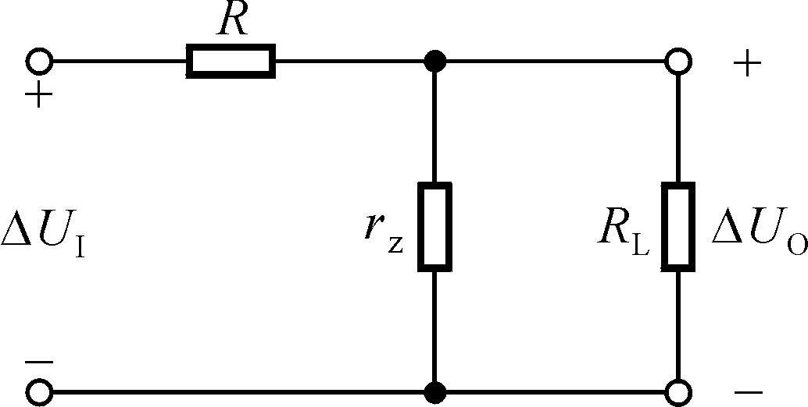
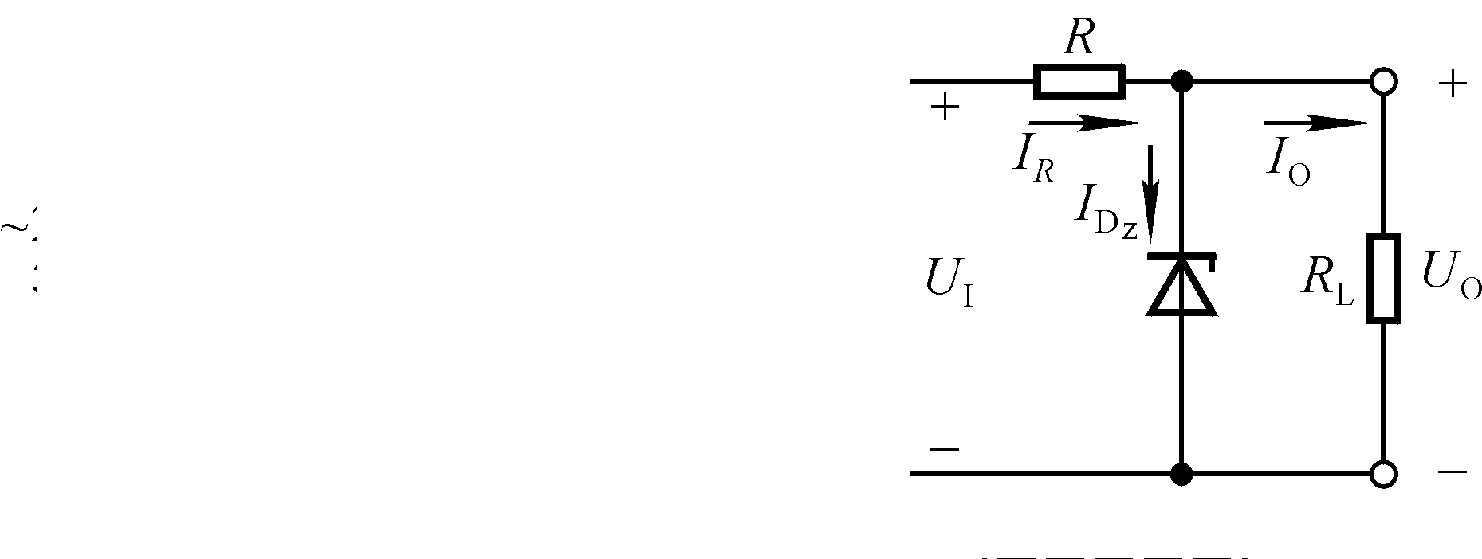
2.稳压电路的主要指标
（1）输出电压 U_{O}＝U_{Z}
（2）输出电流 I_{Zmax}－ I_{Zmin}≤ I_{ZM}－ I_{Z}
（3）稳压系数
（4）输出电阻
3.特点
简单易行，稳压性能好。适用于输出电压固定、输出电流变化范围较小的场合。

Slide 24
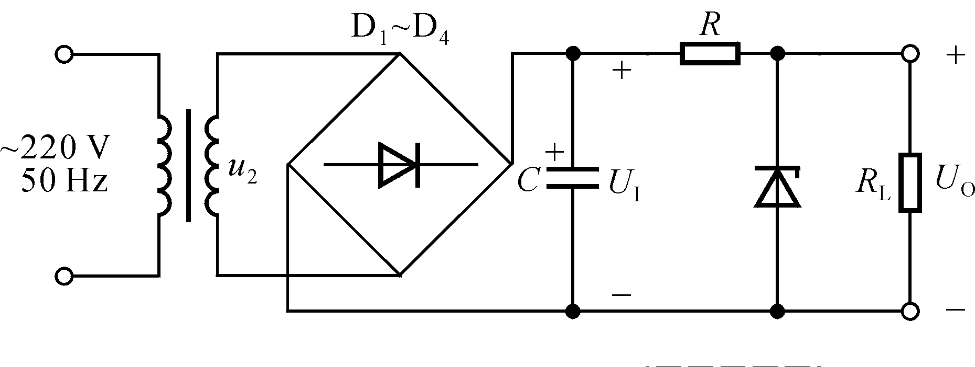
作业：
9.右图为单相桥式整流电路，带电容滤波。已知变压器二次电压U₂=20V，试分析在下述情况下，R_{L}两端的电压平均值U_{L}大约为多少？（1）电路正常工作；(2)负载R_{L}断开；(3)电容C断开；(4)某一个二极管和电容C同时断开。
10.分析右图所示的电路为几倍压整流电路，近似估算各电容两端的电压值，并在图中标出电压的极性。
11.在右图的稳压电路中，设U_{I}=30V,变化±10%，稳压管的稳压值为9V,动态电阻为10Ω，限流电阻为750Ω，输出电流为10mA。试求：
(1)稳压电路的输出电压U_{O}和输出电阻R_{O};
(2)稳压系数S_{r}。

